Slide 1
Традиции и инновации в обучении английскому языку с новым УМК «Сферы» для основной школы
Смирнова Елена Юрьевна,
Учитель английского языка высшей категории, Заслуженный учитель РФ, Почётный работник общего образования РФ, лауреат «Гранта Москвы» в области наук и технологий в сфере образования, член авторского коллектива УМК «Сферы»

Slide 2
Линия УМК «Сферы» (базовый уровень)

Slide 3
«Сферы» в новом Федеральном перечне
Порядковый номер учебника | Автор/авторский коллектив | Наименование учебника | Класс
1.1.2.1.1.1 | Алексеев А.А., Смирнова Е.Ю., Э. Хайн и др. | Английский язык | 2
1.1.2.1.1.2 | Алексеев А.А., Смирнова Е.Ю., Э. Хайн и др. | Английский язык | 3
1.1.2.1.1.3 | Алексеев А.А., Смирнова Е.Ю., Э. Хайн и др. | Английский язык | 4
1.2.2.1.1.1 | Алексеев А.А., Смирнова Е.Ю., С. Абби и др. | Английский язык | 5
1.2.2.1.1.2 | Алексеев А.А., Смирнова Е.Ю., С. Абби и др. | Английский язык | 6
1.2.2.1.1.3 | Алексеев А.А., Смирнова Е.Ю., С. Абби и др. | Английский язык | 7
1.2.2.1.1.4 | Алексеев А.А., Смирнова Е.Ю., С. Абби и др. | Английский язык | 8
1.2.2.1.1.5 | Алексеев А.А., Смирнова Е.Ю., Б. Дерков-Диссельбек | Английский язык | 9
1.3.2.1.1.1 | Алексеев А.А., Смирнова Е.Ю., С. Абби и др. | Английский язык (базовый уровень) | 10
1.3.2.1.1.2 | Алексеев А.А., Смирнова Е.Ю., Б. Дерков-Диссельбек | Английский язык (базовый уровень) | 11

Slide 4
Особенности УМК:
Современные аутентичные тексты, соответствующие возрасту учащихся и их интересам
Привычные учителям и учащимся задания и упражнения, написанные с учётом современных подходов к обучению английскому языку
Раздел More help для реализации дифференцированного подхода к обучению учащихся в пределах одного класса
Упражнения для развития творческих способностей обучающихся – «кейс-метод» в проектных заданиях
Раздел Skills file для развития универсальных учебных действий
Чёткая структура тематических циклов
Раздел Russian corner для изучения русской культуры в рамках основной темы цикла
Полноценное методическое и дидактическое наполнение

Slide 5
Содержание учебника даёт учащимся возможность:
научиться правильно и быстро сделать презентацию
узнать основные правила ведения дискуссии, научиться писать различного рода письма и эссе и т.п.
научиться анализировать факты и объяснять закономерности
научиться применять полученные знания в повседневной жизни (в путешествиях, в гостинице и т. д.)
развить языковые умения всех видов речевой деятельности
прибрести прочные знания английского языка

Slide 6
Состав УМК
Учебник
Электронная форма учебника
Рабочие программы (на сайте)
Книга для учителя (на сайте)
Аудиокурс в формате mp3 (на сайте)
Тетрадь-тренажёр
Тетрадь-экзаменатор

Slide 7
Учебник для основной школы
6 циклов
Дополнительные упражнения
Раздел «учись учиться»
Грамматический справочник
Словарь
Список неправильных глаголов
Список фраз классного обихода
Список фразовых глаголов
1.2.2.1.1.1 - 1.2.2.1.1.5 | Алексеев А.А., Смирнова Е.Ю., Дерков-Диссельбек Б. и др. | Английский язык

Slide 8
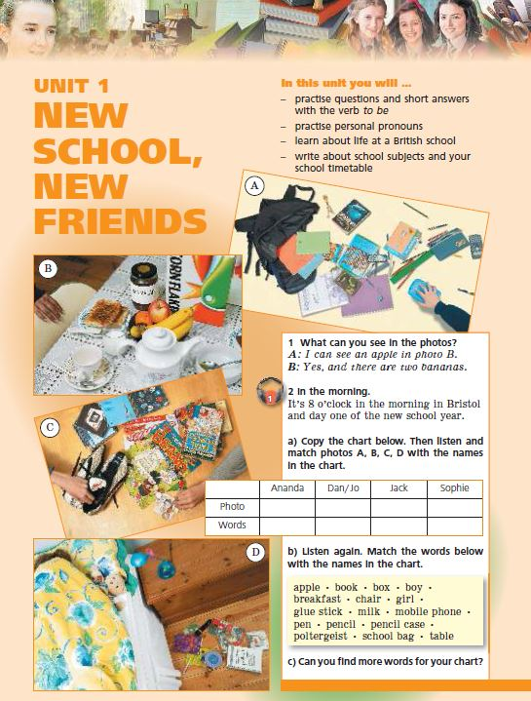
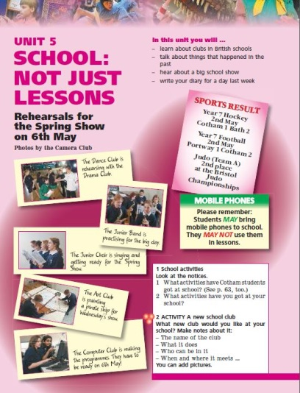
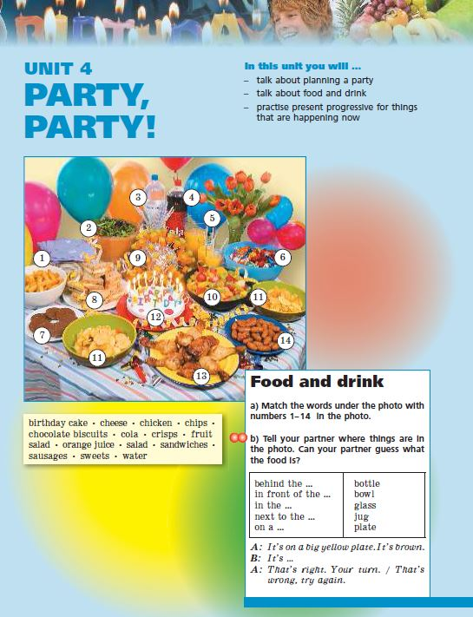
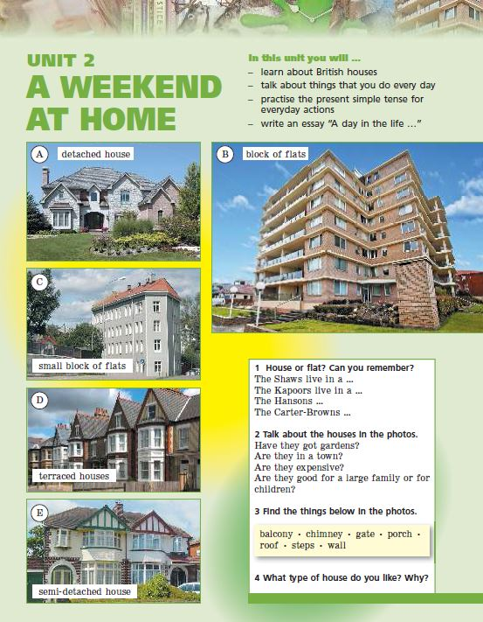
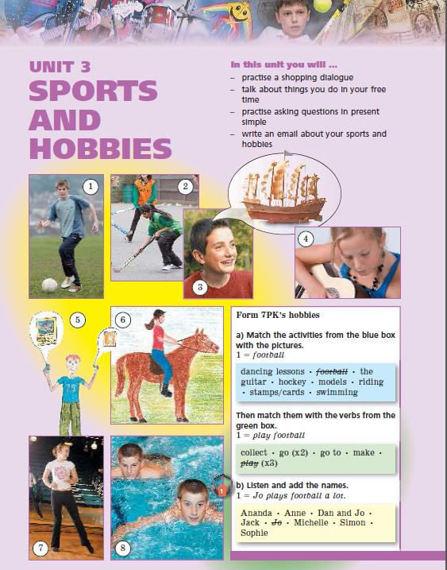
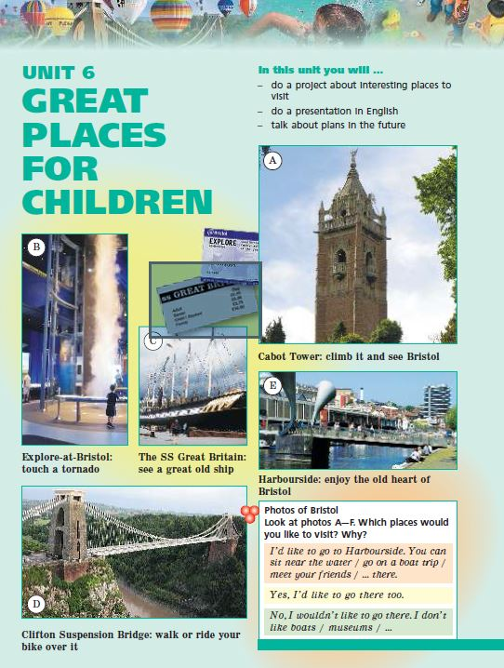
Структура цикла
Вводный урок
Рабочие уроки (6 уроков)
Урок чтения с различными стратегиями
Урок развивающего чтения «Окно в мир»
Урок страноведения «О России»
Урок межпредметных связей
Урок отработки полученных навыков
Урок самоконтроля
Самооценивание приобретённых навыков
Список усвоенной лексики

Slide 9
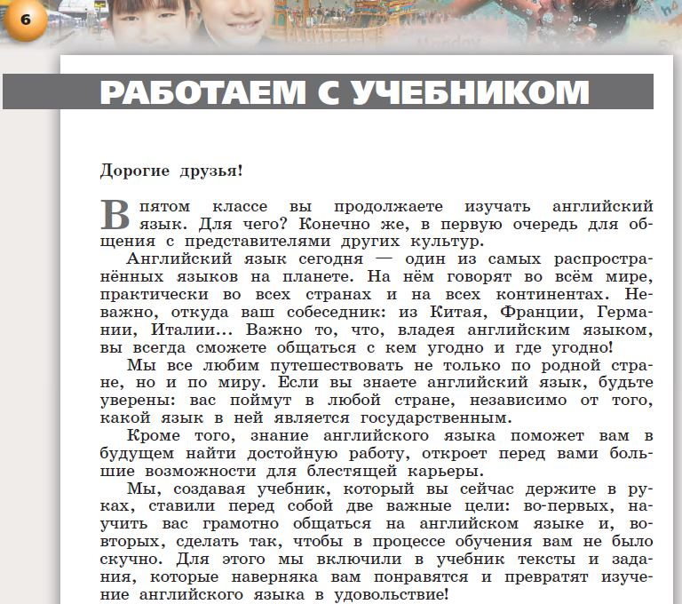
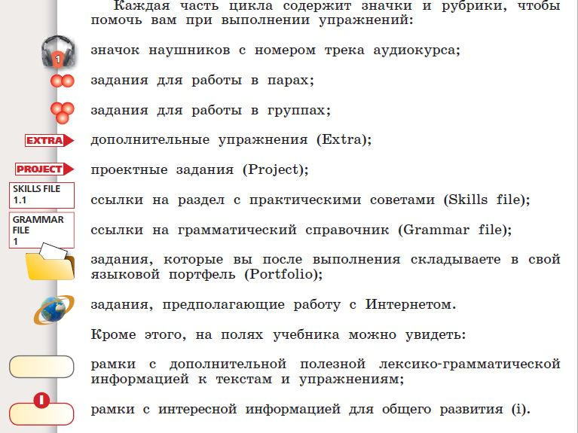
Знакомство с учебником
( 5 – 9 классы)

Slide 10
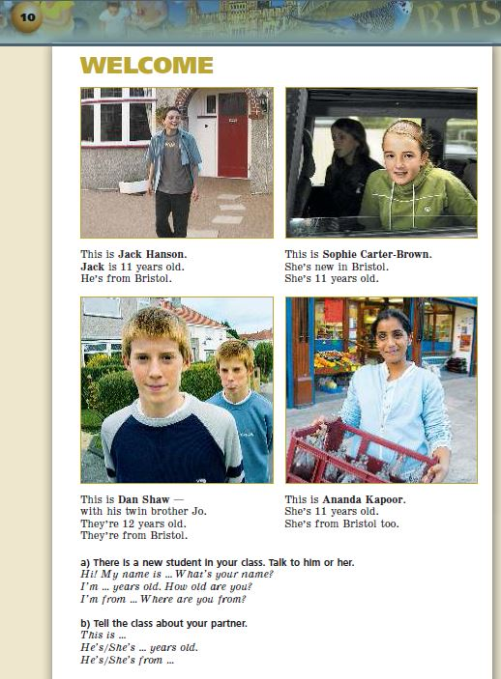
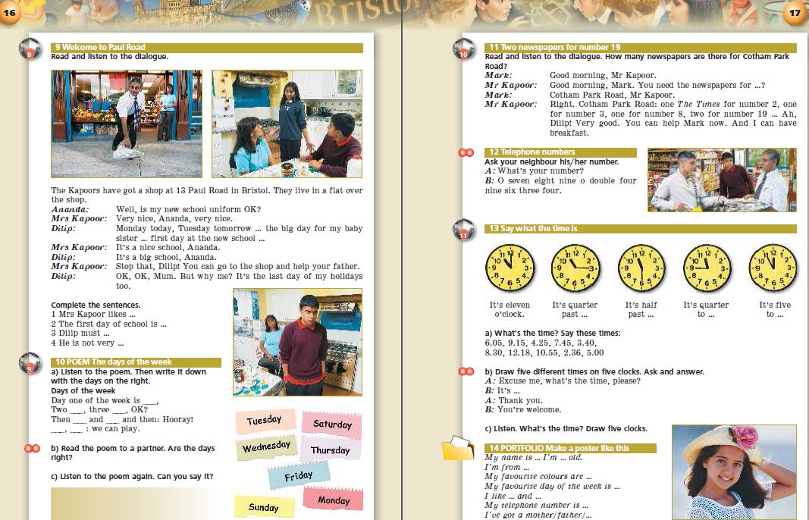
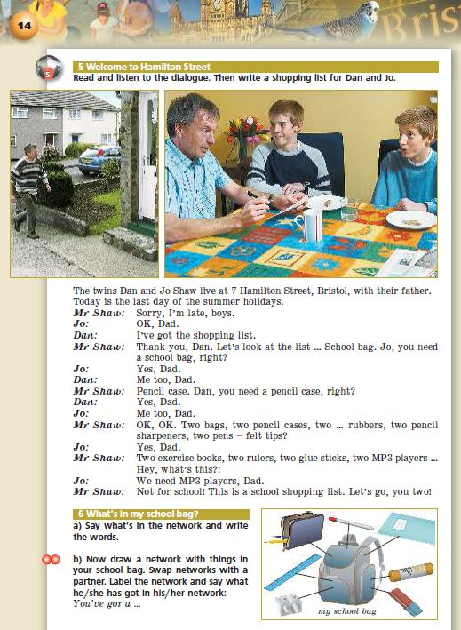
Вводный цикл
(5 класс)
Задачи:
ознакомить учащихся с особенностями обучения английскому языку в 5 классе;
ознакомить учащихся с особенностями данного УМК;
способствовать развитию умений чтения с пониманием основного содержания;
способствовать развитию умений монологической и диалогической речи по теме «Новые друзья»;
способствовать развитию умений монологической речи с опорой на картинки;
способствовать развитию умений аудирования с различными стратегиями.
Начало урока.
— Вводная беседа.
Во вводной беседе следует рассказать об особенностях обучения в средней школе, направленного на совершенствование владения языком, о предстоящих трудностях и способах их преодоления. Важно не напугать пятиклассников, а внушить им уверенность в своих силах, заверить в поддержке и помощи учителя. Данный УМК будет способствовать успеху в совершенствовании речевых навыков и развитии умений. Рекомендуется пролистать учебник с учащимися, рассказать о его структуре, объясняя его особенности. Можно провести фонетическую и речевую зарядку по теме «Летние каникулы».
В поурочном планировании указаны основные задачи каждого урока. Остальные задачи решаются учителем, исходя из уровня учащихся и особенностей класса.

Slide 11
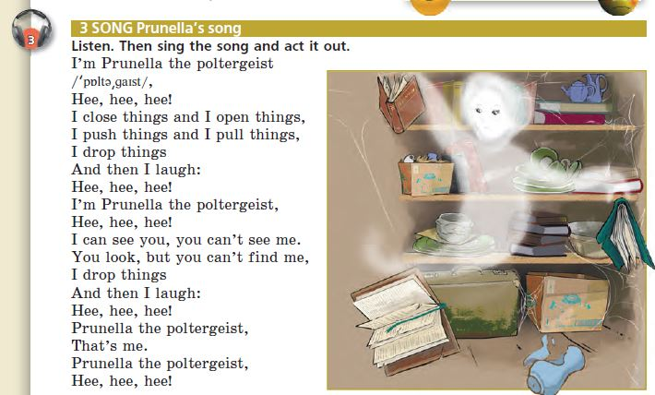

Slide 12
УРОК 1 (ВВОДНЫЙ)
Задачи:
ознакомить учащихся с целями и задачами данного цикла учебника;
способствовать развитию умений аудирования с различными стратегиями;
способствовать развитию умений монологической речи с опорой на картинки.
Аудиоскрипт:
1
Mrs Kapoor: It’s 8 o’clock: breakfast! School today.
Dilip: Yeah, Mum, school today. And where are my football shorts?
Mrs Kapoor: In your sports bag, Dilip. And your tea is ready … and toast. Your brother! Now, Ananda dear, cornflakes?
Ключи:
 | Ananda | Dan/Jo | Jack | Sophie
Photo | B | C | A | D
Words | Apple, breakfast, milk, chair, table | Breakfast, boy, table | Box, glue stick, mobile phone, pencil case, school bag, pen, pencil | Book, poltergeist, girl

Slide 13
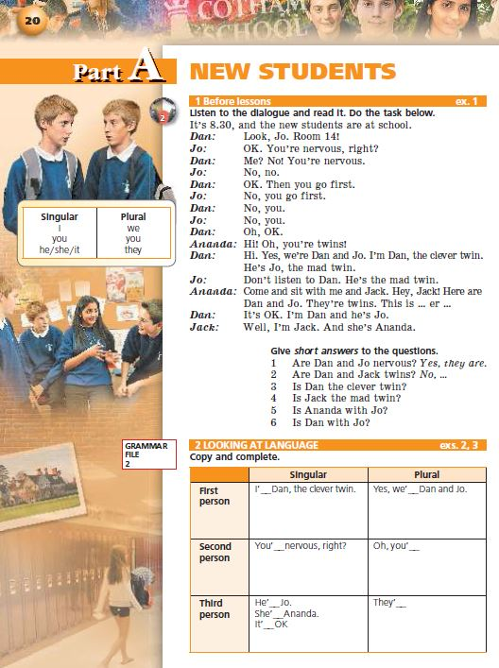
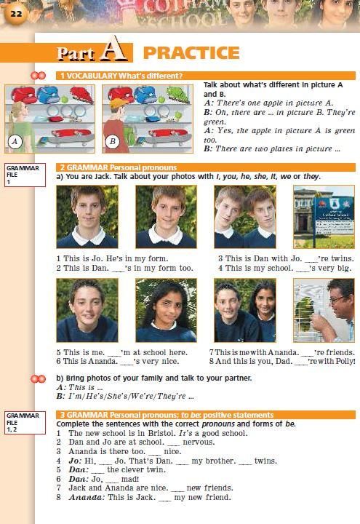
УРОК 2
(1 из 6 рабочих уроков)
— Развитие умений аудирования с пониманием основного содержания с опорой на текст для чтения (упр. 1, с. 20).
Примечание: перед прослушиванием и выполнением упражнения обратите внимание учащихся на информацию в рамке на полях. В слабых группах следует повторить теоретический материал в Grammar file 1.
Ключи: 2. No, they aren’t. 3. Yes, he is. 4. No, he isn’t. 5. No, she isn’t. 6. Yes, he is.
— Совершенствование грамматических навыков по теме «Формы глагола to be в настоящем времени» (упр. 2, с. 20).
Примечание: в слабых группах следует повторить теоретический материал в Grammar file 2.

Slide 14
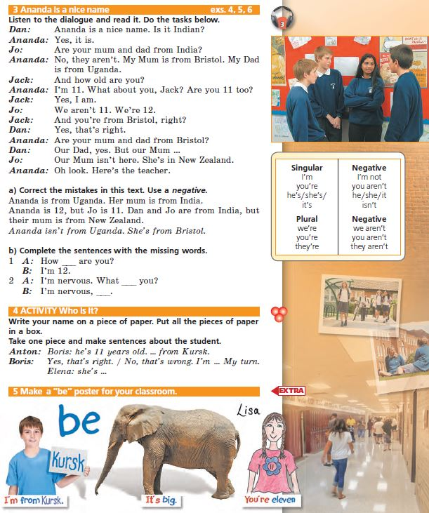
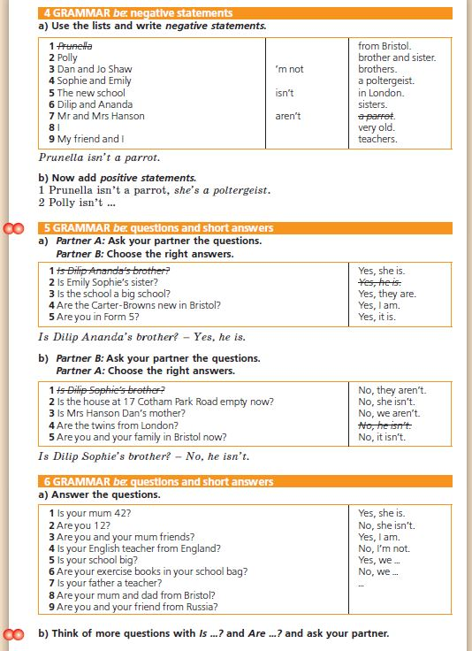
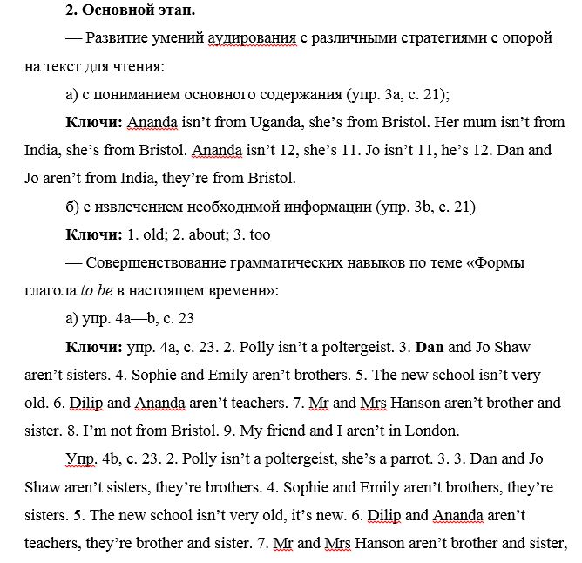
УРОК 3
(2 из 6 рабочих уроков)

Slide 15
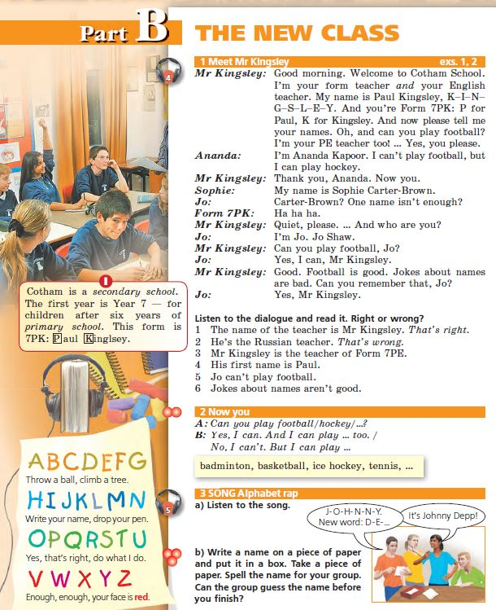
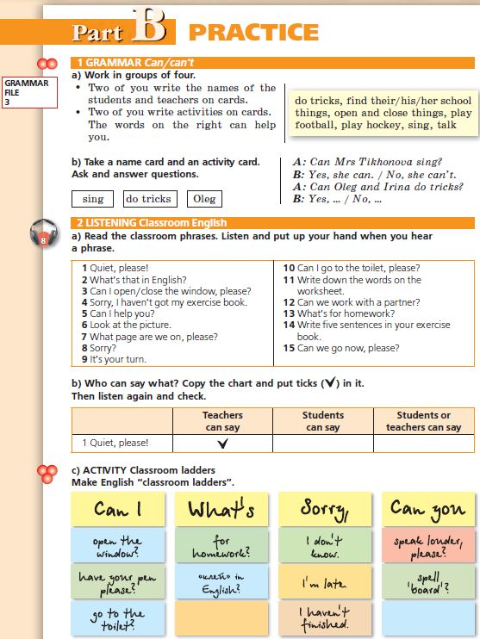
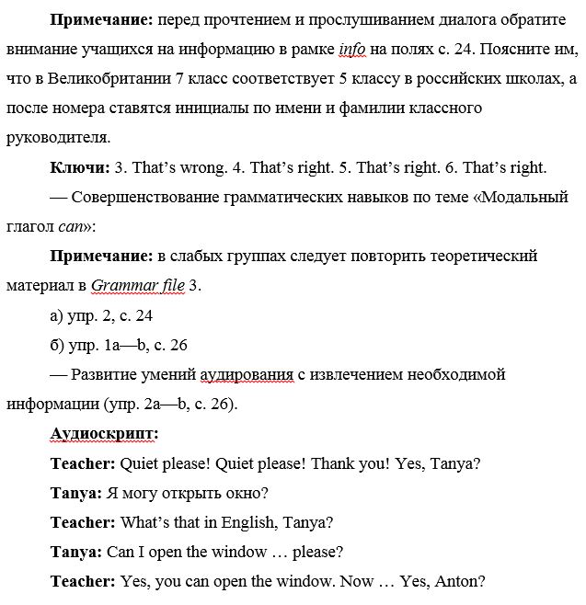
УРОК 4
(3 из 6 рабочих уроков)

Slide 16
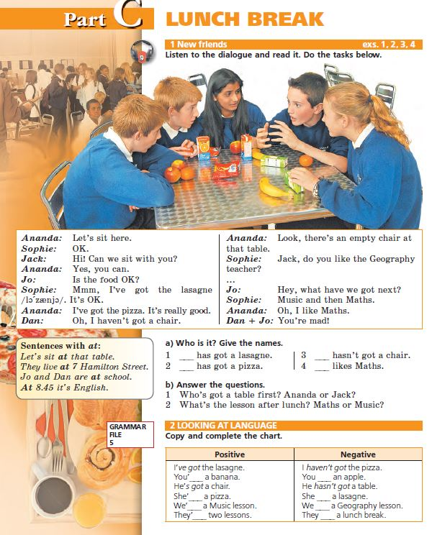
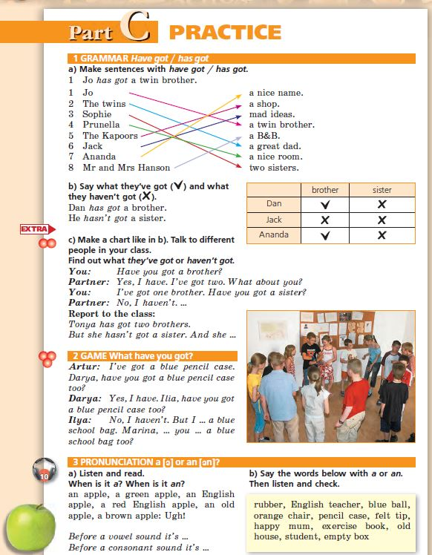
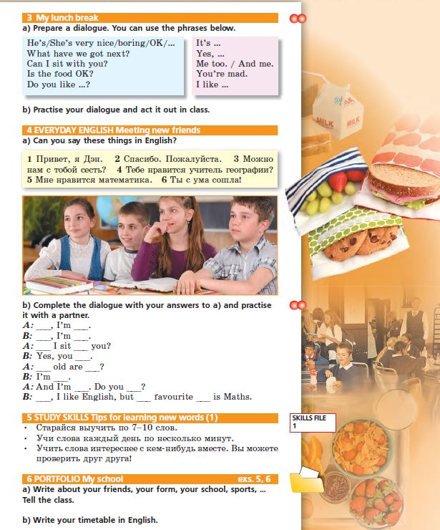
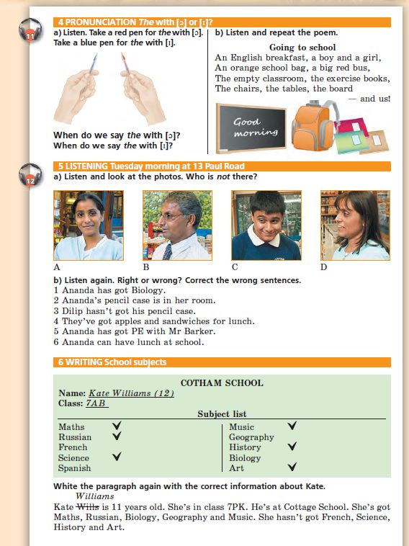
Рабочие уроки

Slide 17
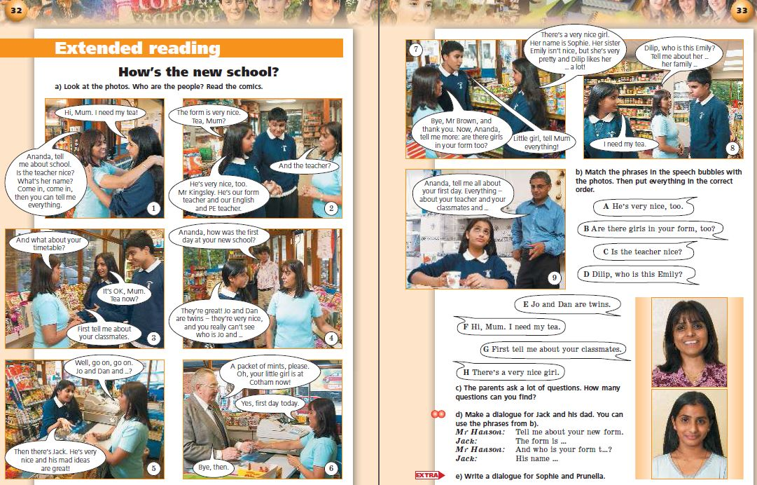
УРОК 8. УРОК ЧТЕНИЯ (Extended reading)
Задачи:
способствовать развитию умений чтения с различными стратегиями;
способствовать развитию умений диалогической речи с опорой на диалог-образец.
1. Начало урока.
— Фонетическая и речевая зарядка по материалу стихотворения.
— Проверка устного домашнего задания.
2. Основной этап.
— Развитие умений чтения с различными стратегиями:
а) с пониманием основного содержания (упр. а, с. 32);
б) с извлечением необходимой информации (упр. b—c, с. 33).
Ключи: упр. b, с. 33. A – 2, B – 7, C – 1, D – 8, E – 4, F – 1, G – 3, H – 7

Slide 18
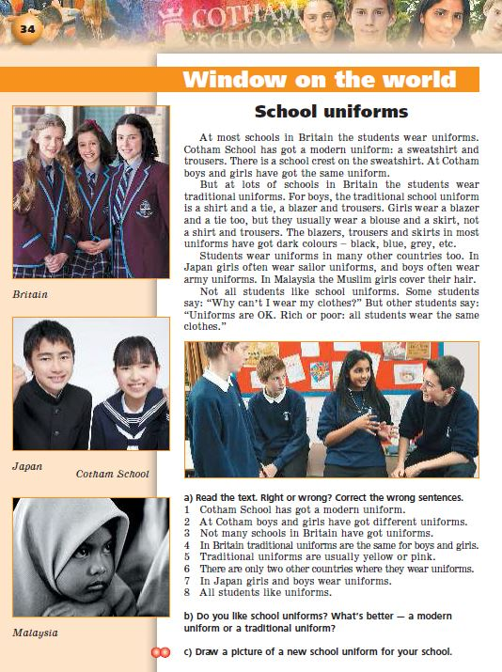
УРОК 9. ОКНО В МИР (Window on the world)
Задачи:
способствовать развитию умений чтения с пониманием основного содержания;
способствовать развитию умений монологической речи на основе текста для чтения.
2. Основной этап.
— Развитие умений чтения с полным пониманием (упр. а, с. 34).
Ключи: 1. Right. 2. Wrong. At Cotham boys and girls have got the same uniform. 3. Wrong. Most schools in Britain have got uniforms. 4. Wrong. In Britain traditional uniforms are different for boys and girls. 5. Wrong. Traditional uniforms are usually of dark colours. 6. Wrong. Students wear uniforms in many other countries. 7. Right. 8. Wrong. Not all students like uniforms.
— Развитие умений монологической речи на основе текста для чтения (упр. b, с. 34).
3. Завершение урока. Обобщение изученного материала, подведение итогов.
Домашнее задание: упр. с, с. 34 (мини-проект по теме «Школьная форма»). Упражнения из тетради-тренажёра на усмотрение учителя.

Slide 19
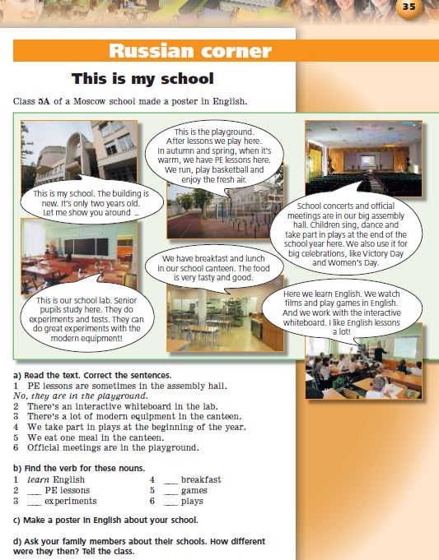
УРОК 10. О РОССИИ (Russian corner)
Задачи:
способствовать развитию умений чтения с различными стратегиями.
1. Начало урока.
— Фонетическая и речевая зарядка по теме «Школьная форма».
— Проверка устного домашнего задания.
Примечание: следует опросить всех учащихся, начиная с наиболее подготовленных. Можно помочь вопросами, например: What uniform do you have? What colour is/are the skirt/trousers/ …?
2. Основной этап.
— Развитие умений чтения с различными стратегиями:
а) с пониманием основного содержания (упр. а, с. 35);
Примечание: на каждый вопрос ответ должны дать несколько учащихся. В маленьких группах все учащиеся могут ответить на каждый вопрос.
Ключи: 2. There’s an interactive whiteboard in the English classroom. 3. No, there’s a lot of new equipment in the canteen. 4. No, we take part in plays at the end of the school year. 5. No, we eat two meals in the canteen. 6. No, official meetings are in the assembly hall.
б) с извлечением необходимой информации (упр. b, с. 35).
Ключи: 2. have PE lessons; 3. do experiments; 4. have breakfast; 5. play games; 6. take part in.
Резерв: упр. с, с. 35.
Домашнее задание: упр. d, с. 35 (устно); упр. 3, с. 37 (письменно). Упражнения из тетради-тренажёра на усмотрение учителя.
Ключи: 1. have got; has got. 2. haven’t got; have got; 3. has got; hasn’t got.

Slide 20
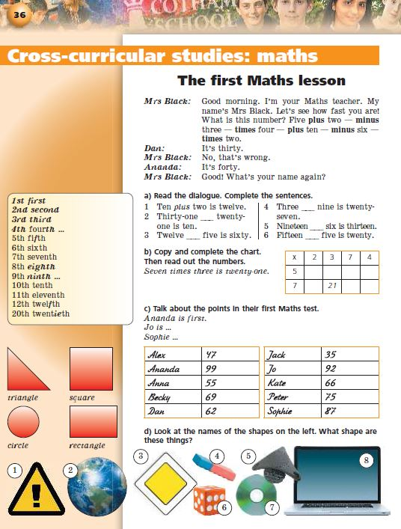
УРОК 11. УРОК МАТЕМАТИКИ (Cross-curricular studies)
Задачи:
развивать межпредметные связи на основе текста для чтения;
формировать лексические навыки учащихся по темам «Математические операции» и «Геометрические фигуры»;
совершенствовать грамматические навыки по теме «Порядковые числительные».
Ключи: Joe is second. Sophie is third. Peter is fourth. Becky is fifth. Kate is sixth. Dan is seventh. Anna is eighth. Alex is ninth. Jack is tenth.
— Формирование лексических навыков по теме «Геометрические фигуры» (упр. d, с. 36).
Ключи: 1 – triangle; 2 – circle; 3 – square; 4 – rectangle; 5 – triangle; 6 –square; 7 – circle; 8 – rectangle
3. Завершение урока. Обобщение изученного материала, подведение итогов.
Домашнее задание: выучить названия геометрических фигур на с. 36; упр. 2, с. 37 (письменно). Упражнения из тетради-тренажёра на усмотрение учителя.
Ключи: 1. isn’t, is; 2. am, am not; 3. aren’t; are

Slide 21
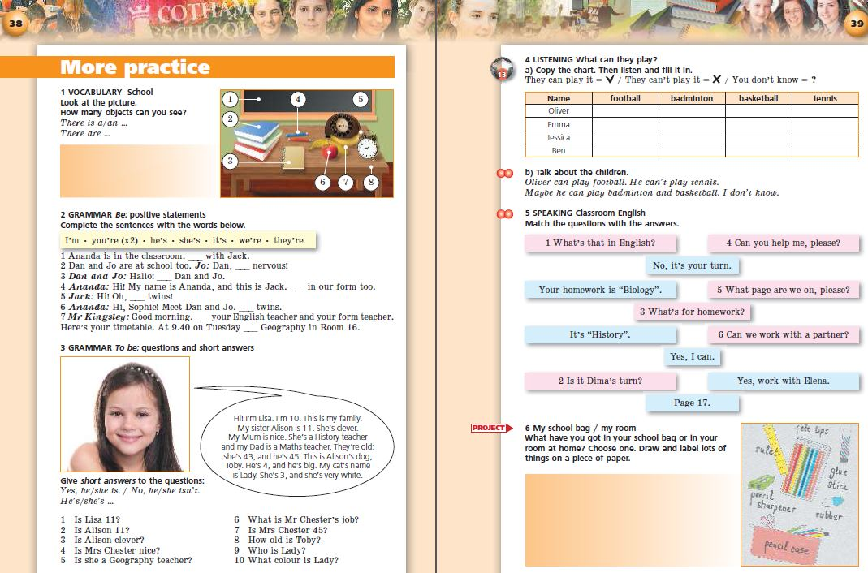
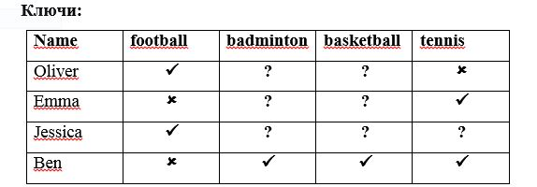
УРОК 12. УРОК ОБОБЩЕНИЯ И ПОВТОРЕНИЯ ПРОЙДЕННОГО (More practice)
Задачи:
совершенствовать лексические навыки по теме «Школьные принадлежности»;
совершенствовать грамматические навыки по теме «Формы глагола to be в настоящем времени»;
способствовать развитию умений аудирования с извлечением необходимой информации;
способствовать развитию умений монологической речи на основе текста для аудирования;
способствовать развитию языковой догадки.
Аудиоскрипт:
Emma: Hi, Oliver. I see you can play football. You’re good.
Oliver: Oh, I’m OK. Can you play football, too?
Emma: No, I can’t. But Jessica can. She’s really good. She’s in the school team.
Oliver: What sports can you play?
Emma: Well, I can play tennis. Can you?
Oliver: Tennis? No, I can’t. Oh, look, there’s Ben. Hey, Ben!
Ben: Hello, Oliver. Hi, Emma.
Oliver: Come and play football with us.
Ben: Me? No, I can’t play football. I can play badminton, and basketball, and tennis, but …
Emma: Oh, I can play tennis, too, Ben. Let’s play together.
Ben: OK, what about tomorrow afternoon?
Emma: Great.

Slide 22
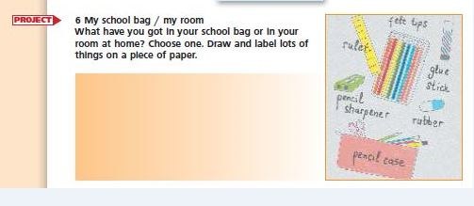
УРОК 13. УРОК ЗАЩИТЫ ПРОЕКТОВ
Задача: способствовать развитию умений монологической речи.
1. Начало урока.
— Фонетическая и речевая зарядка по теме «Школьные принадлежности».
2. Основной этап.
Защита проектов. Важно, чтобы учащиеся не только предъявили свой проект и передали его содержание, но и ответили на вопросы одноклассников и выслушали их мнение по проекту. Данный урок не должен превратиться в скучное мероприятие, когда один говорит, а другие отдыхают. Необходимо вовлечь в работу всех учащихся. В группах проектная деятельность является непривычной, учитель может сам задать вопросы и выступающему, и слушающим, чтобы мотивировать внимание. Для оценивания и самооценивания проекта можно дать зрительные опоры на доске. Например:
— I like/don’t like the project very much.
— I think it is interesting and well done, because.../I don’t think it is very interesting for me, because...
Важно помнить о регламенте. Защита учебного проекта, включая ответы на вопросы и самооценивание, не должна превышать 4 минуты. В больших группах можно продлить опрос и на следующем уроке, предложив более слабым учащимся выступить позже, доработав проект.
3. Завершение урока. Обобщение изученного материала, подведение итогов.
Домашнее задание: доработать проекты, устранив ошибки и учитывая замечания учителя и одноклассников. Упражнения из тетради-тренажёра на усмотрение учителя.

Slide 23
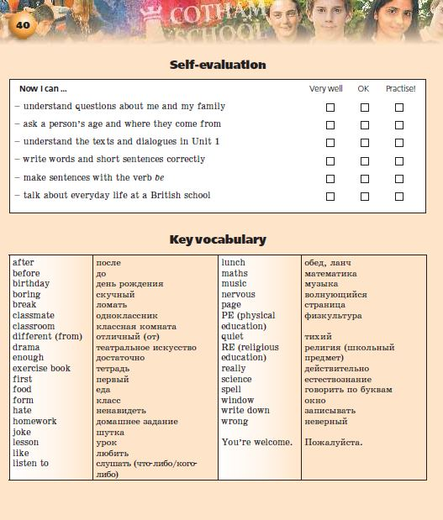

Slide 24
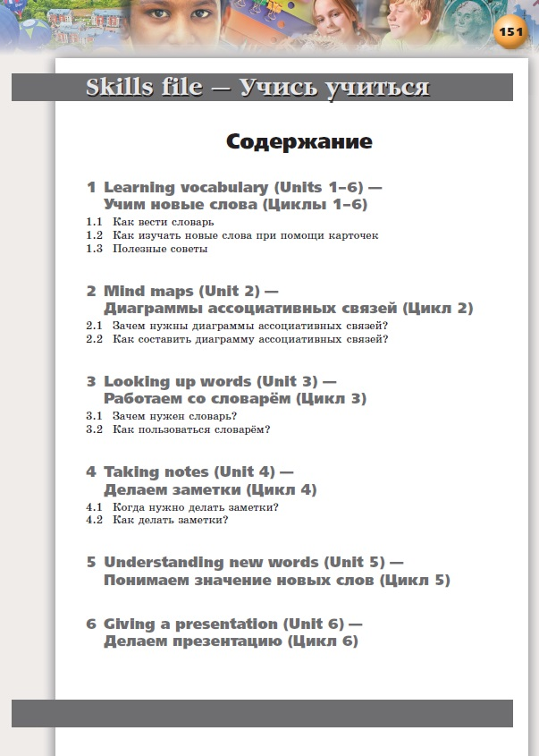
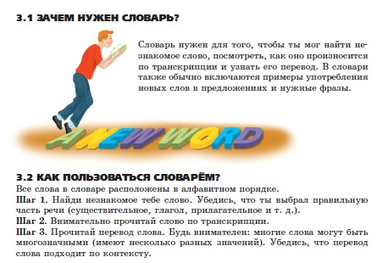
Приложения
SKILLS FILE (учись учиться)
GRAMMAR FILE (грамматический справочник)
ENGLISH-RUSSIAN DICTIONARY (англо-русский словарь)
IRREGULAR VERBS (список неправильных глаголов)
LIST OF NAMES (список собственных имён существительных)
CLASSROOM ENGLISH (слова и выражения классного обихода)

Slide 27
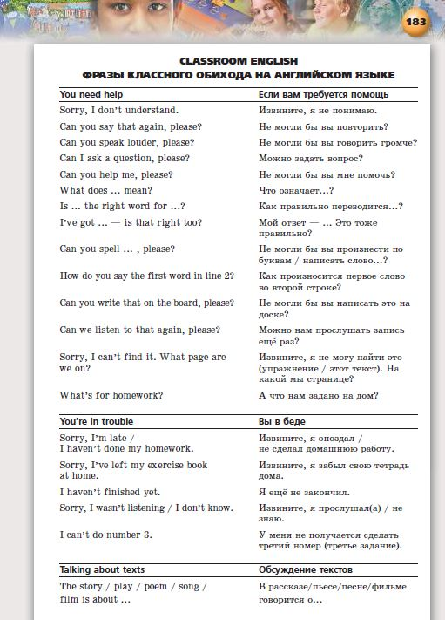
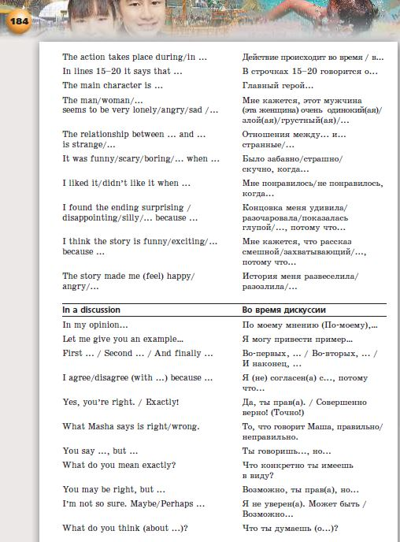
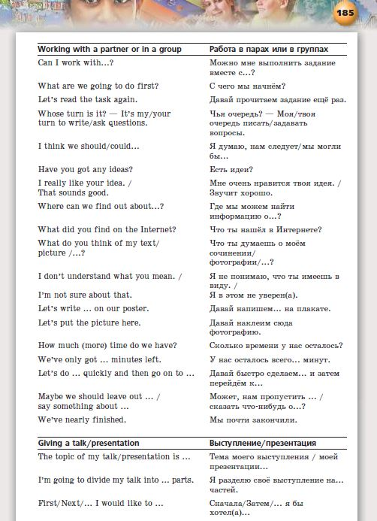

Slide 28
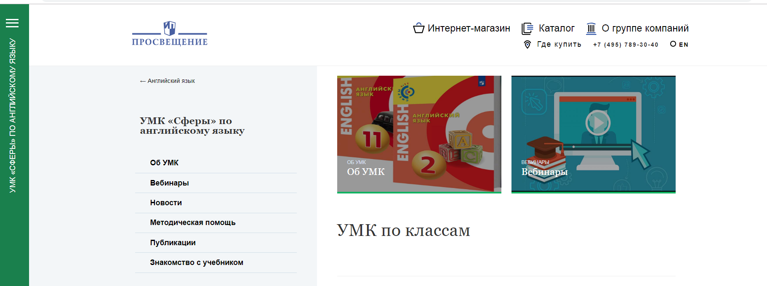
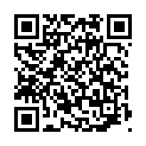
https://www.prosv.ru/umk/english-spheres.html

Slide 29
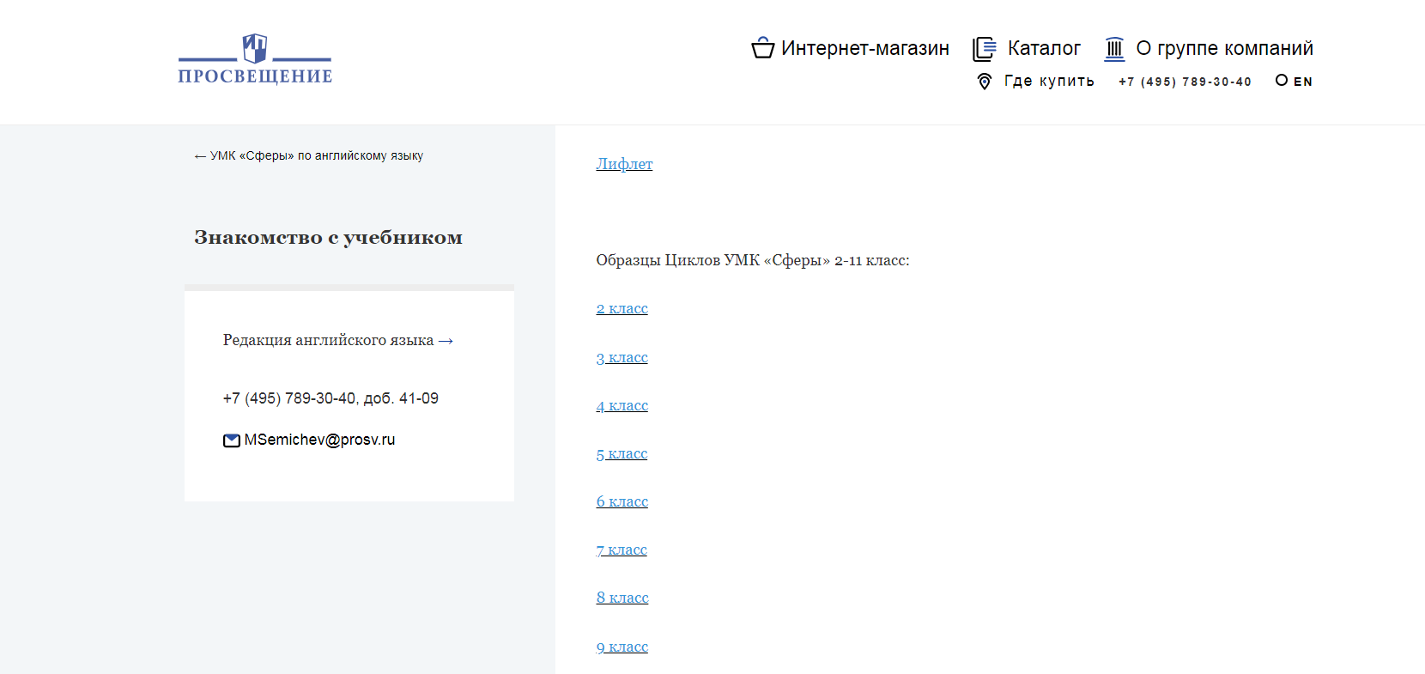
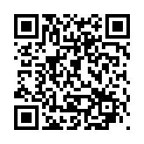
Знакомство с учебником
Подробная информация на сайте https://www.prosv.ru/umk/english-spheres.html

Slide 30
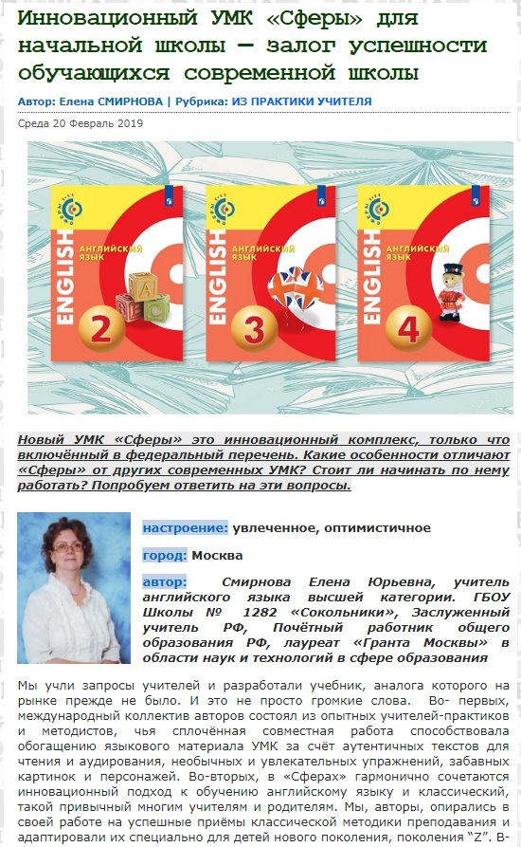
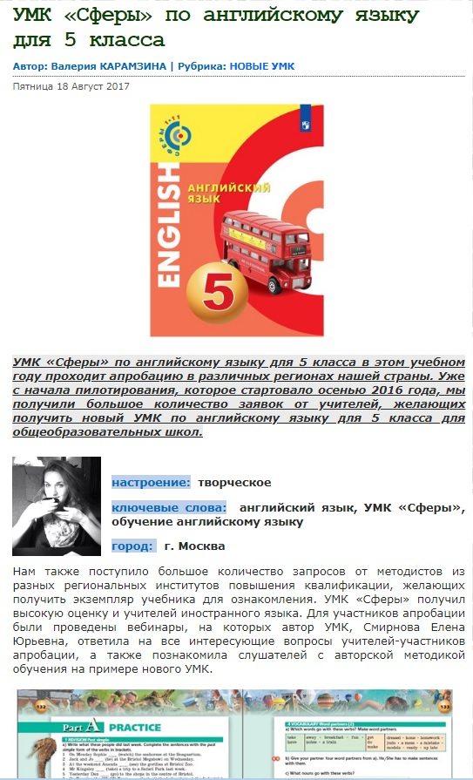
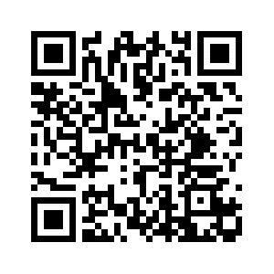
Онлайн-журнал «Просвещение. Иностранные языки»
http://iyazyki.prosv.ru

Slide 31
Смирнова Елена Юрьевна (автор) – elenasotem@yandex.ru
Семичев Максим Анатольевич – MSemichev@prosv.ru
Интернет-магазин издательства:
http://shop.prosv.ru

